Slide 1
ΠΡΟΓΡΑΜΜΑ ΜΕΤΑΠΤΥΧΙΑΚΩΝ ΣΠΟΥΔΩΝ
«Μυοσκελετική Ογκολογία: Διάγνωση-Θεραπεία-Έρευνα»
Διευθύντρια Π.Μ.Σ: Kαθ. Πηνελόπη Κορκολοπούλου
Σπύρος Α. Σύγγελος
Ορθοπαιδικός Χειρουργός
Επίκουρος Καθηγητής Ανατομίας
Ιατρική Σχολή Παν/μίου Πατρών

Slide 2
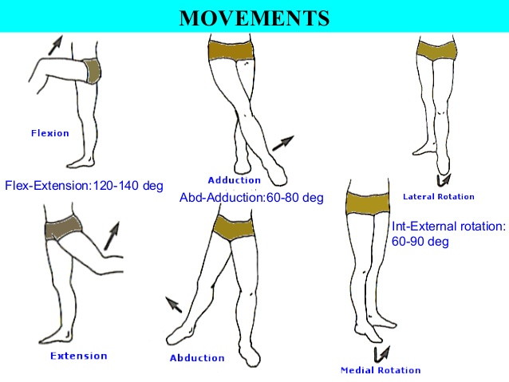
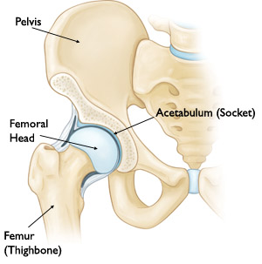
HIP JOINT
BALL AND SOCKET JOINT

Slide 3
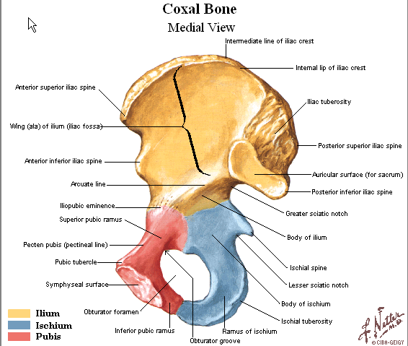
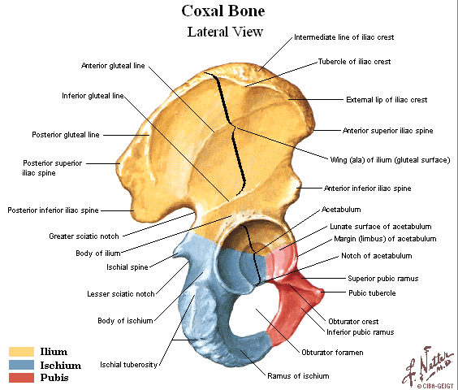

Slide 4
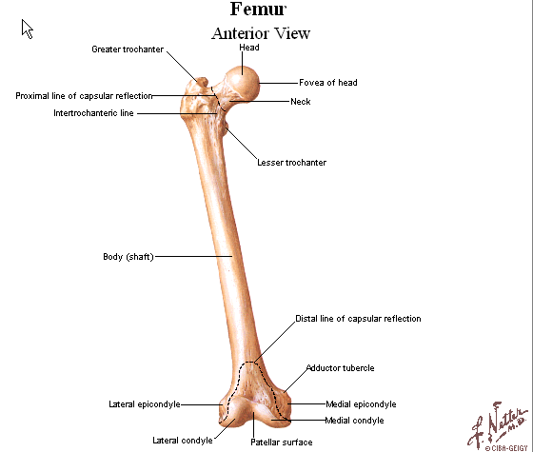
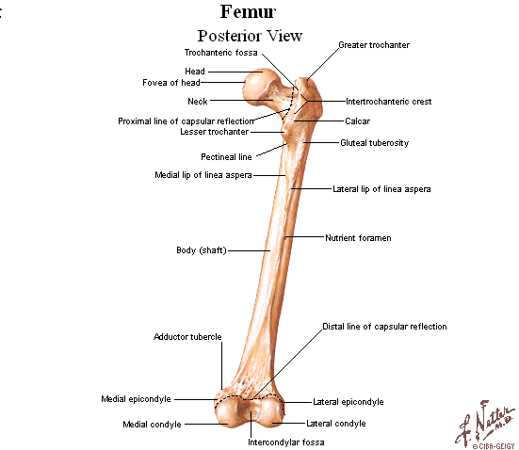

Slide 5
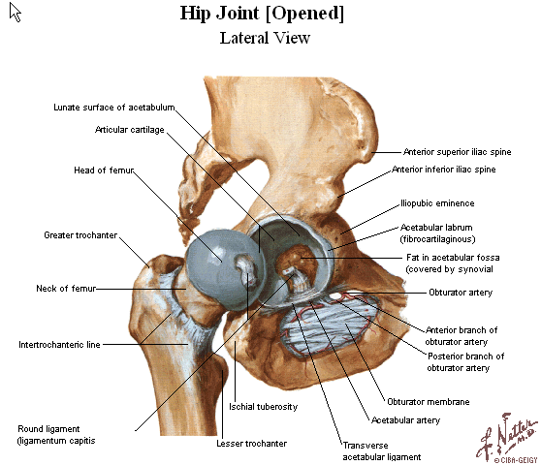

Slide 6
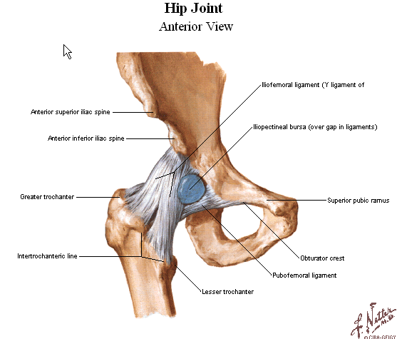
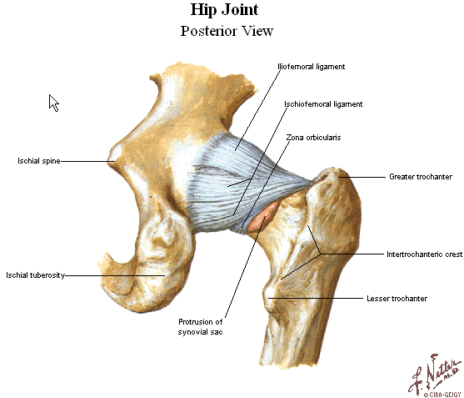

Slide 7
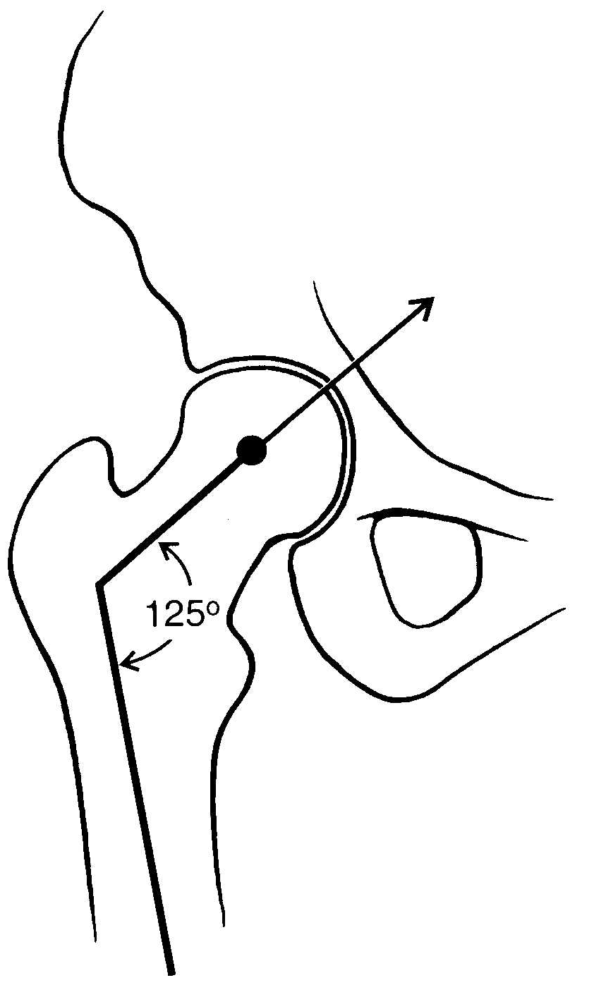
Femoral Neck
The neck holds the femur away from the pelvis.
It is formed by cancellous trabecular bone and reinforced with cortical bone, particularly on the inferior portion.
The angle of inclination is measured in the frontal plane and typically ranges from 90 to 135 degrees.

Slide 8
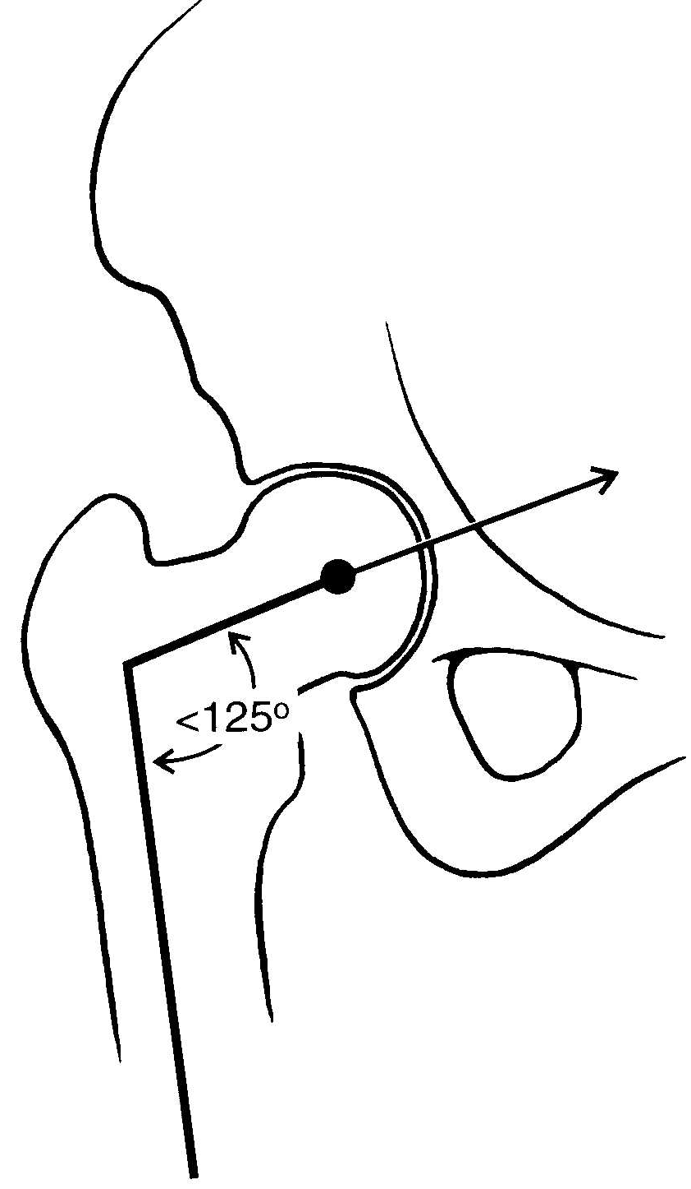
Coxa Vara
If the angle of inclination is less than 125 degrees it is termed coxa vara.
This shortens the limb, increases the effectiveness of the abductors, reduces the load on the femoral head and increases the load on the femoral neck.

Slide 9
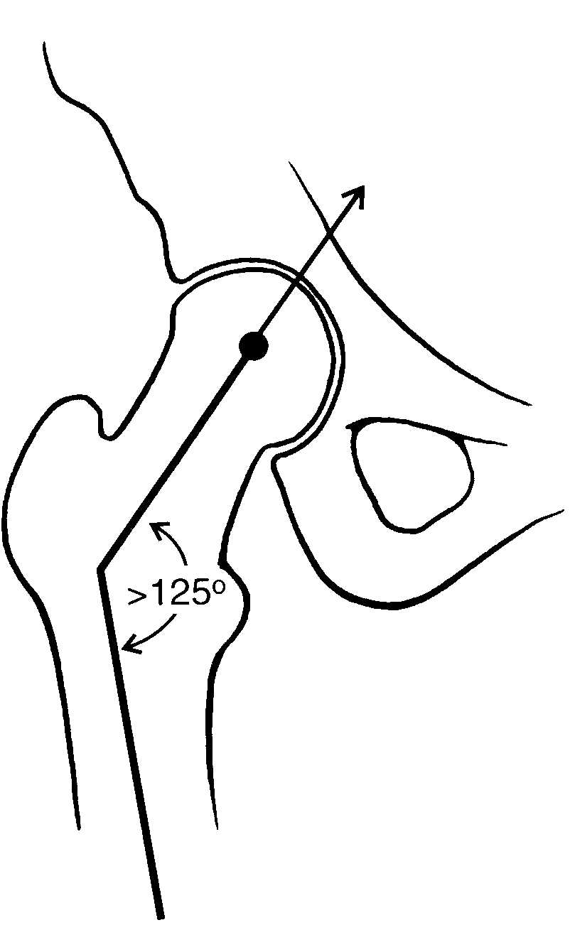
Coxa Valga
If the angle of inclination is greater than 125 degrees it is termed coxa valga.
This lengthens the limb, reduces the effectiveness of the abductors, increases the load on the femoral head and reduces the load on the femoral neck.

Slide 10
Angle of Anteversion
The angle of the femoral neck in the transverse plane is termed the angle of anteversion.
Normally the femoral neck is rotated anteriorly 12 to 14 degrees with respect to the femur.

Slide 11
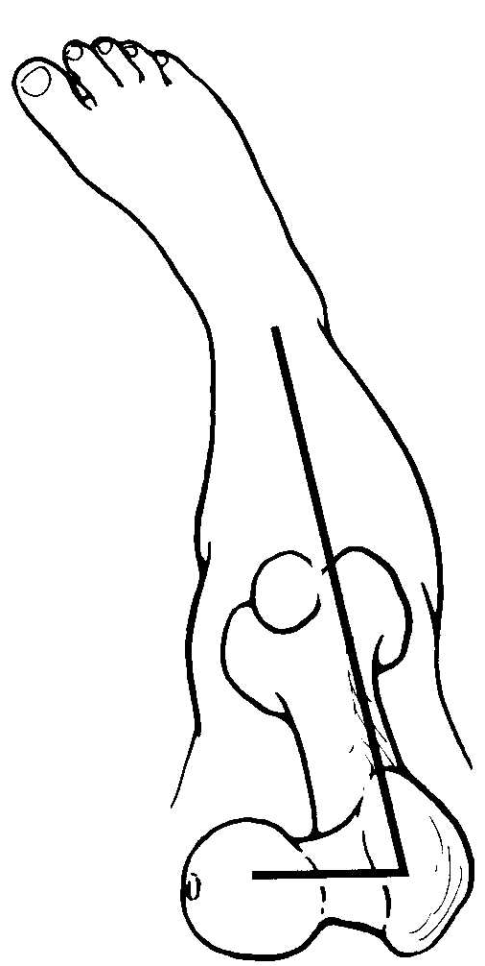
Excessive Anteversion
Excessive anteversion beyond 14 degrees causes the head of the femur become uncovered.
In order to keep the head of the femur within the acetabulum a person must internally rotate the femur.

Slide 12
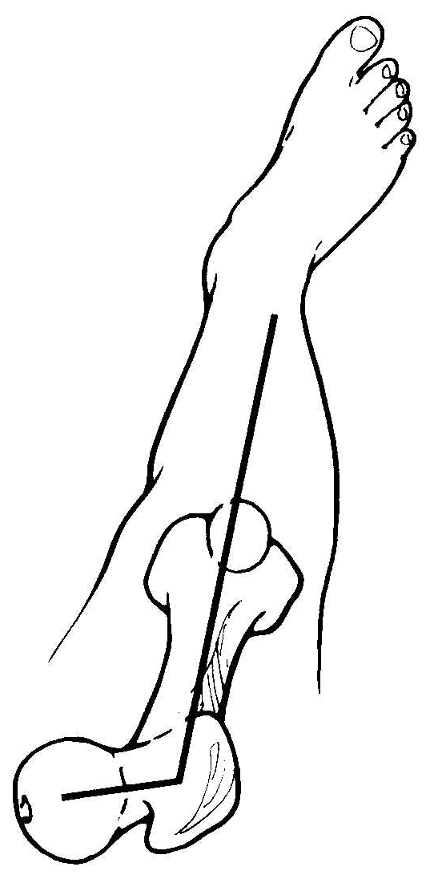
Retroversion
If the angle of anteversion is reversed so that it moves posteriorly, it is termed retroversion.
This condition causes the person to externally rotate the femur.

Slide 13
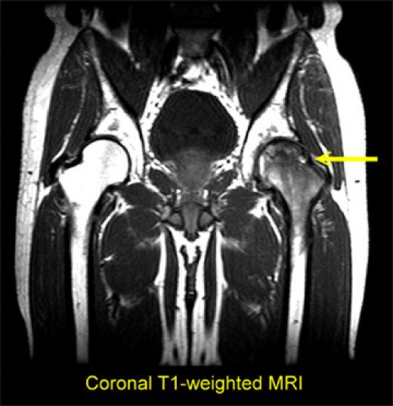
ΚΑΤΑΓΜΑΤΑ ΑΝΩ ΠΕΡΑΤΟΣ ΜΗΡΙΑΙΟΥ / ΚΕΦΑΛΗΣ

Slide 14
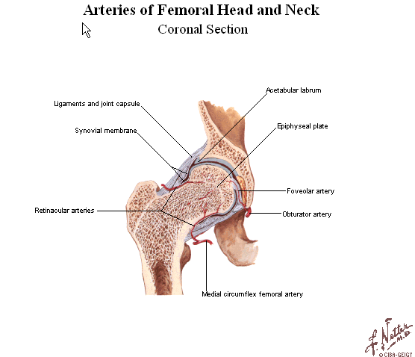
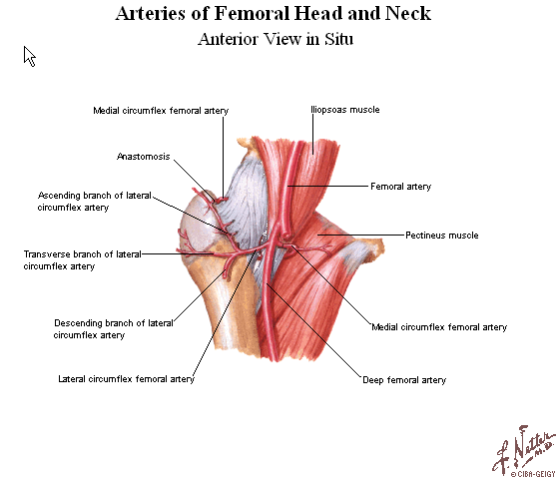

Slide 15
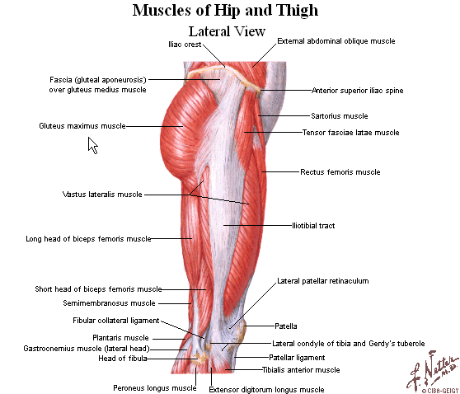
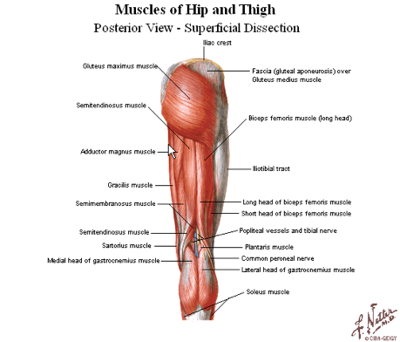
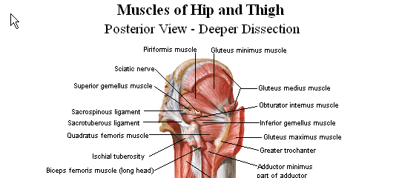
ΜΥΕΣ ΓΛΟΥΤΟΥ

Slide 16
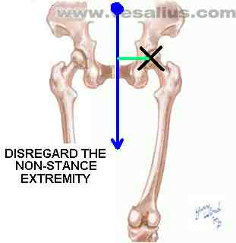
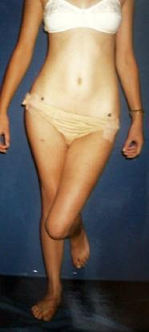
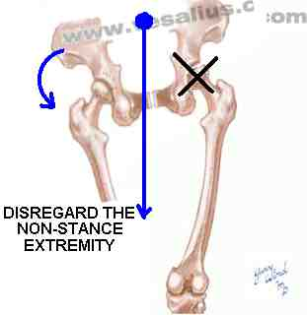

Slide 17
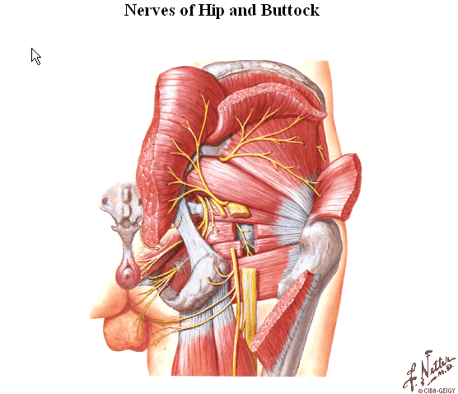
Ενδομυϊκές εγχύσεις
Που γίνονται?
Ποιος Μυς?
Κίνδυνοι?

Slide 18
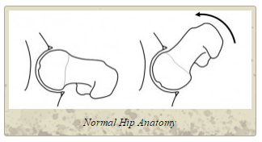
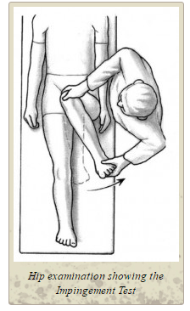
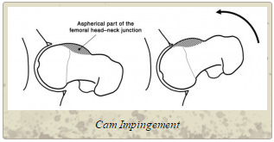
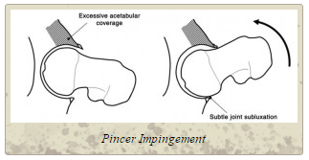
Femoroacetabular impingement or FAI

Slide 22
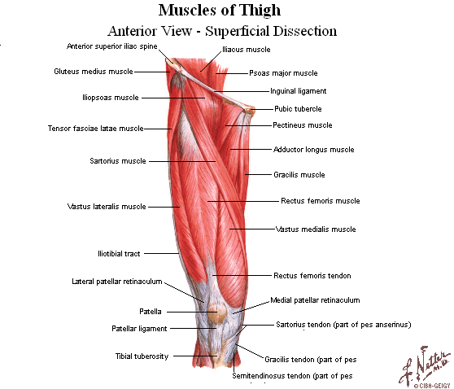
ΜΥΕΣ ΠΡΟΣΘΙΟΥ ΔΙΑΜΕΡΙΣΜΑΤΟΣ

Slide 23
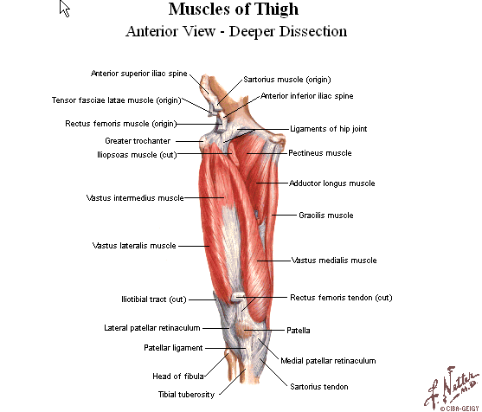

Slide 24
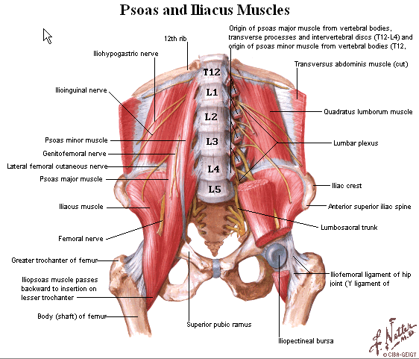
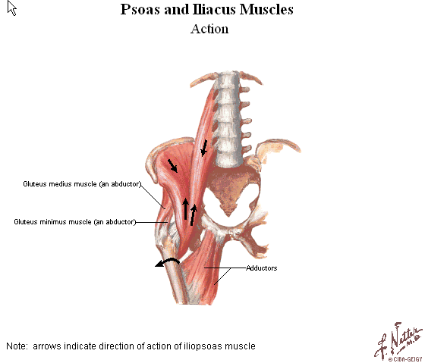

Slide 25
ΜΥΕΣ ΕΣΩ ΔΙΑΜΕΡΙΣΜΑΤΟΣ

Slide 26
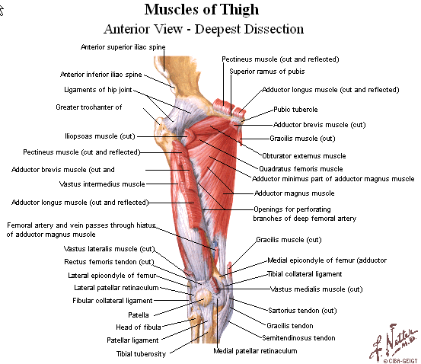

Slide 27
ΜΥΕΣ ΟΠΙΣΘΙΟΥ ΔΙΑΜΕΡΙΣΜΑΤΟΣ

Slide 28
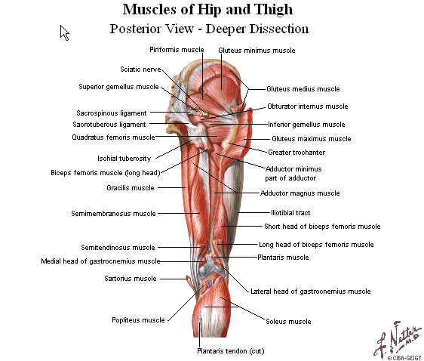

Slide 29
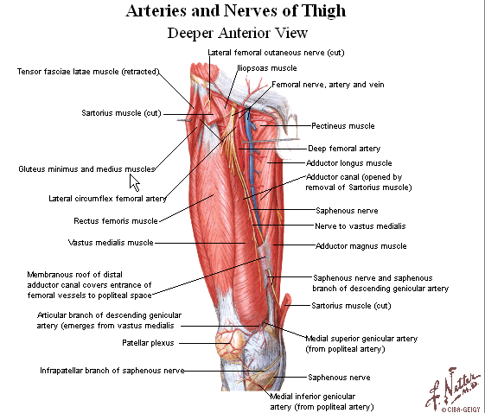

Slide 30
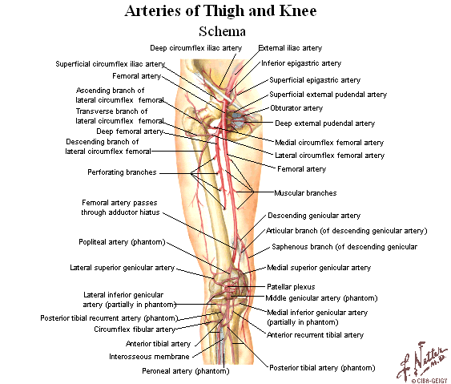

Slide 31
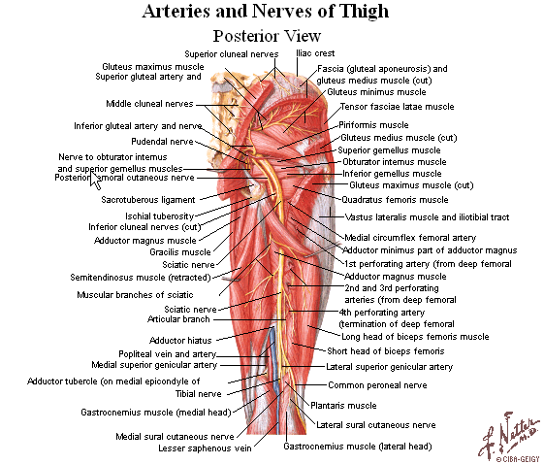

Slide 32
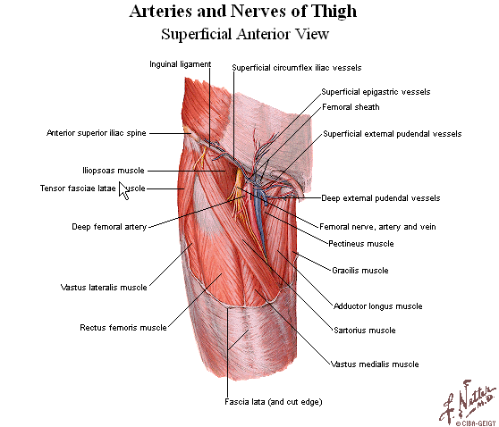
Ν Α Φ

Slide 33
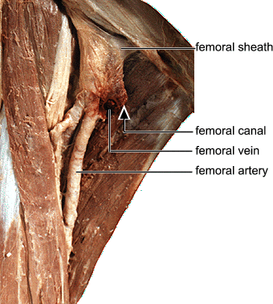
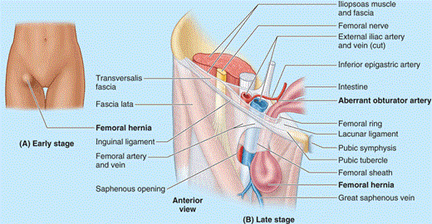

Slide 34
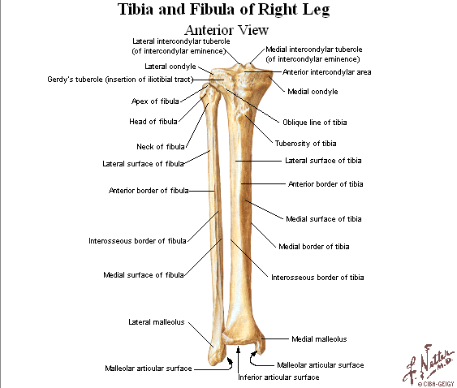
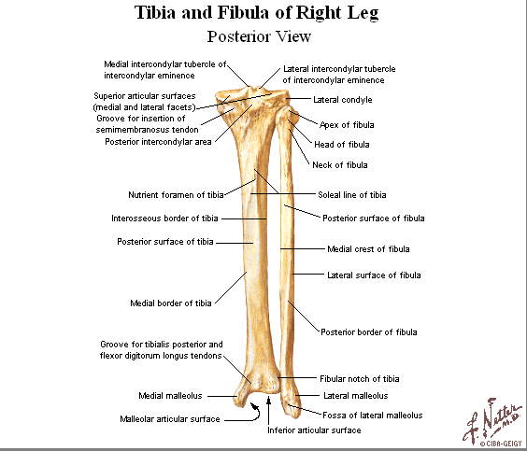

Slide 35
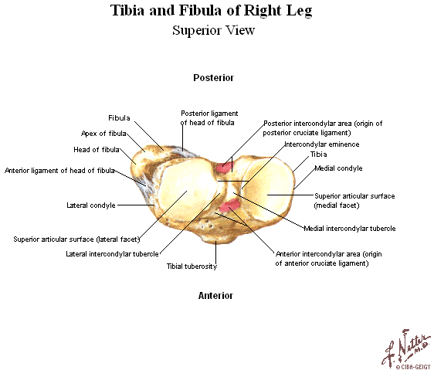

Slide 36
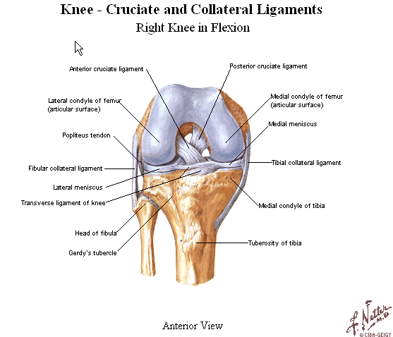
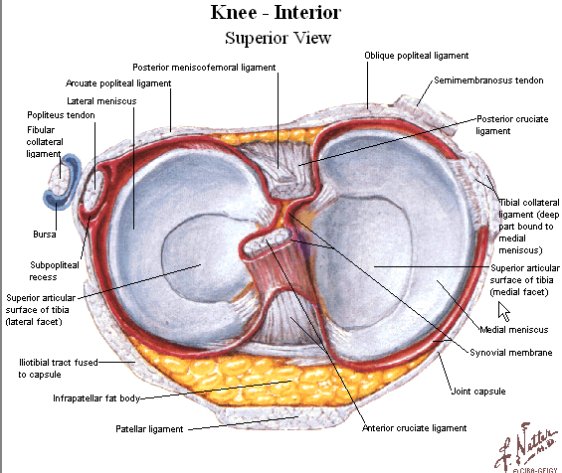

Slide 37
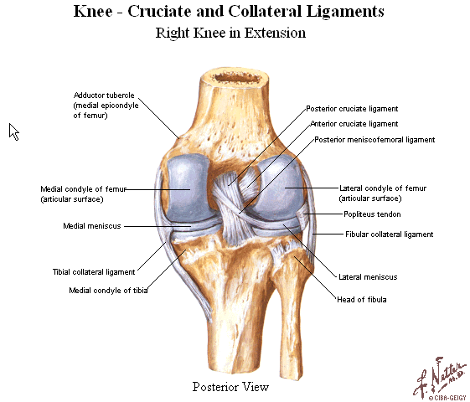

Slide 38
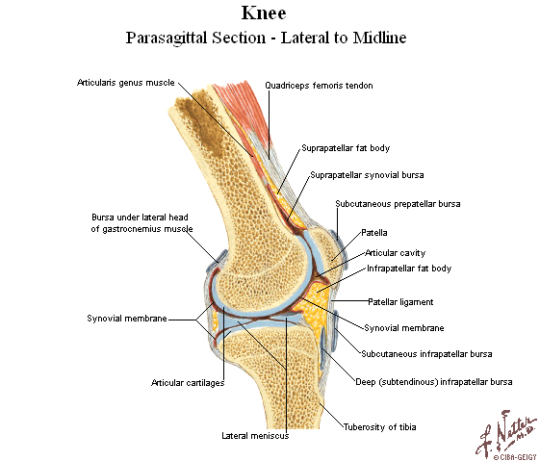

Slide 39
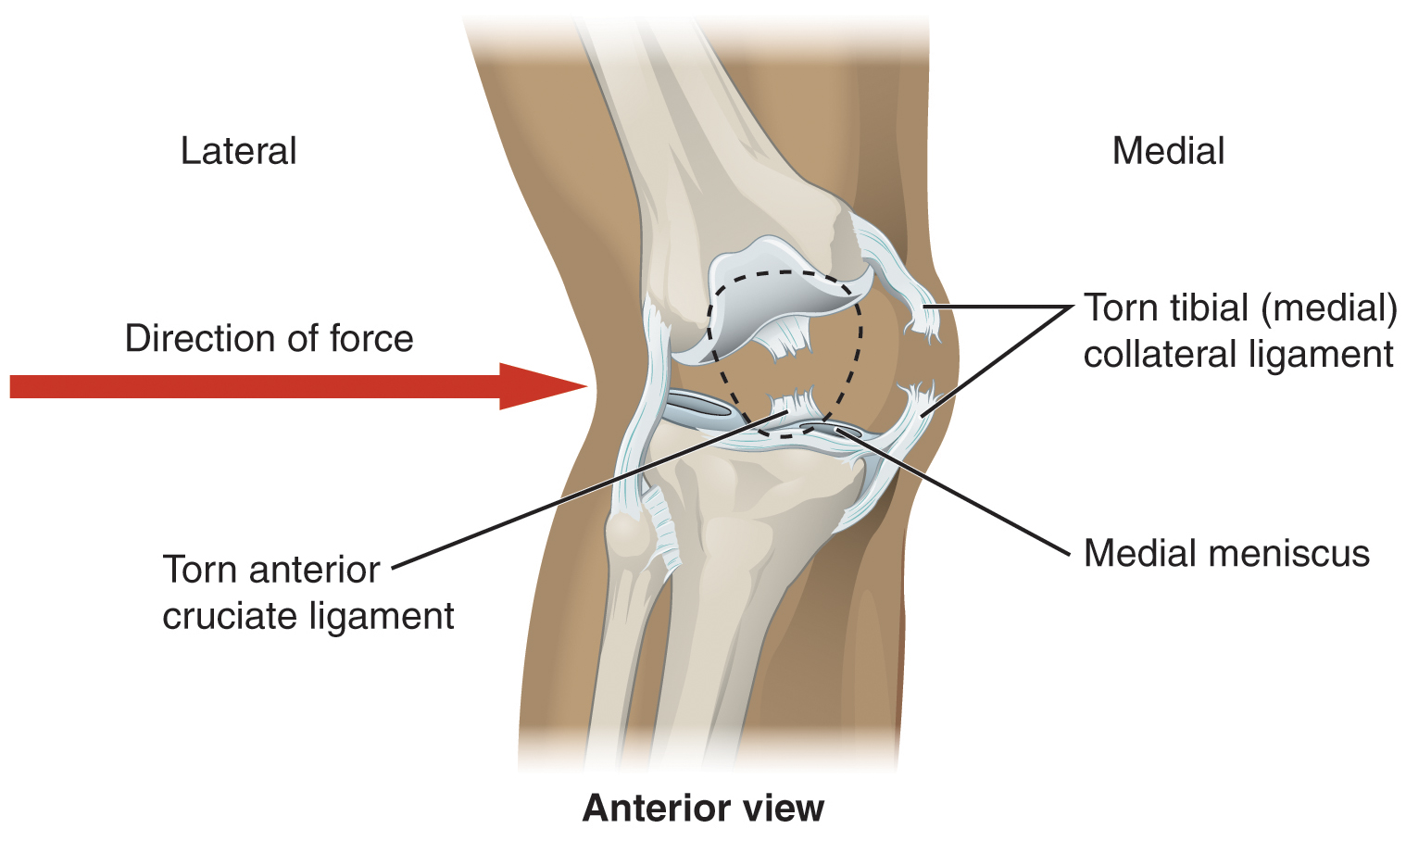
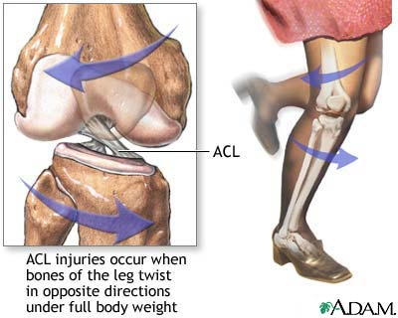
Direct Force
Twisting

Slide 40
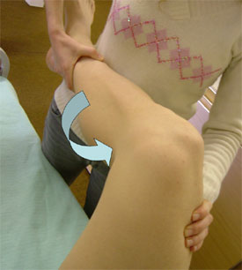
ΦΥΣΙΚΗ ΕΞΕΤΑΣΗ –
knee examination tests

Slide 49
Bony mortise- quadrilateral shape
Posterolateral position of fibula
Ligaments
3 groups
-Lateral
-Medial
-Syndesmotic

Slide 50
ANKLE JOINT IS SUPPORTED BY
Fibrous capsule
Deltoid ligament
A. Superficial
a. Anterior- Tibionavicular
b. Middle- Tibiocalcanean
c. Posterior- Posterior tibiotalar
B. Deep : Anterior-Tibiotalar

Slide 51
Lateral ligament
Anterior- Talofibular
Posterior- Talofibular
Calcaneofibular

Slide 52
SYNDESMOTIC LIGAMENTS
Ant inf tibio fib
Supf post tibio fib
Deep post tibio fib
Interosseous lig

Slide 70
Lisfranc (midfoot) injuries result if bones in the midfoot are broken or ligaments that support the midfoot are torn. The severity of the injury can vary from simple to complex, involving many joints and bones in the midfoot.

Slide 71
(Left) This is a subtle injury to the midfoot with widening between the first and second metatarsals (circle), compared with the normal foot on the left. (Center) This x-ray shows a fracture of the second metatarsal (arrow) and a fracture of the cuboid (circle). (Right) This shows a very severe injury of the foot from a high-energy event. It has resulted in a complete dislocation of the entire midfoot (box)

Slide 76
haglund's deformity

Slide 82
Κλινική Ανατομική Σπονδυλικής Στήλης

Slide 84
Ανατομία Σπονδύλων – Γενικές Αρχές
Ιδιαίτερα χαρακτηριστικά ανάλογα την μοίρα της ΣΣ

Slide 86
Αρθρώσεις σπονδύλων
Superior articular process
Συγχονδρώσεις μεταξύ των σωμάτων (εξαίρεση Α1-Α2)
Επίπεδες αρθρώσεις
Αρθρικός θύλακας και υγρό
Inferior articular process

Slide 87
ΑΥΧΕΝΙΚΟΙ ΣΠΟΝΔΥΛΟΙ - ΧΑΡΑΚΤΗΡΙΣΤΙΚΑ
Εγκάρσιο τρήμα
Σπονδυλικά αγγεία (μόνο Α1-Α6)
Μεγάλο σπονδυλικό τρήμα
Δισχιδείς ακανθώδεις αποφύσεις
Α1: Οστέινος δακτύλιος –
πρόσθιο και οπίσθιο τόξο / πλάγια ογκώματα
Α2: Οδόντας ή οδοντοειδής απόφυση
Α7: Προέχων αυχενικός σπόνδυλος

Slide 89
Ινιακό οστό –Α1: Ατλαντοϊνιακές διαρθρώσεις
Επιτελούνται κυρίως κινήσεις κάμψης-έκτασης
Υποβοηθούνται και από το σύνολο της κινητικότητας της ΑΜΣΣ
Α1-Α2: Ατλαντοαξονικές αρθρώσεις
Οδόντας – πρόσθιο τόξο του Α1
Πλάγια ογκώματα Α1-Α2

Slide 96
ΘΩΡΑΚΙΚΟΙ ΣΠΟΝΔΥΛΟΙ – ΧΑΡΑΚΤΗΡΙΣΤΙΚΑ
Σώμα με σχήμα καρδιάς
Στρογγυλό σπονδυλικό τρήμα
Ακανθώδεις αποφύσεις προς τα κάτω
Πλευρικά ημιγλήνια στα πλάγια του σώματος
Γλήνες στις εγκάρσιες αποφύσεις / φύματα πλευρών

Slide 99
ΟΣΦΥΪΚΟΙ ΣΠΟΝΔΥΛΟΙ – ΧΑΡΑΚΤΗΡΙΣΤΙΚΑ
Σώμα μεγάλο με νεφροειδές σχήμα
Τριγωνικό σπονδυλικό τρήμα
Ακανθώδεις αποφύσεις προς τα πίσω - τεράγωνη

Slide 101
Απορρόφηση κραδασμών
Παχύτεροι στην ΑΜΣΣ και ΟΜΣΣ
Δεν υπάρχουν Α1-Α2, ιερό και κόκκυγας

Slide 102
Σπονδυλικό vs Μεσοσπονδύλιο τρήμα

Slide 108
ΣΥΝΔΕΣΜΟΙ ΣΣ
Πρόσθιος επιμήκης (κρανίο – ιερό): ισχυρότατος
Οπίσθιος επιμήκης: στενότερος και ασθενέστερος

Slide 110
Επακάνθιος
Κορυφφή ακανθωδών αποφύσεων
Α7-ιερό
Περιορίζει την κάμψη
Στην ΑΜΣΣ παχύτερος – αυχενικός σύνδεσμος που εκτείνεται μέχρι το ινιακό όγκωμα

Slide 112
Μεσακάνθιος Σύνδεσμος
Ισχυρότερος στην ΟΜΣΣ

Slide 113
Ανώτερη ΑΜΣΣ
Καλυπτήριος Υμένας
(Οπίσθιος επιμήκης)
Σταυρωτός σύνδεσμος
Κορυφαίος σύνδεσμος
Πτερυγοειδείς σύνδεσμοι

Slide 115
Ωχρός ή μεσοτόξιος σύνδεσμος

Slide 116
Παθολογία ΣΣ
Διαταραχές φυσιολογικού σχήματος- παραμορφώσεις
Εκφυλιστική νόσος
Δισκική νόσος
Κατάγματα
Άλλα
Προσοχή πάντα στην νευρολογική εικόνα

Slide 117
Spinal Movement
collectively -- LARGE ROM
flex/ext
L-R rotation
L-R lateral flexion

Slide 118
MOVEMENTS OF THE SPINE
ACCOMPANIED BY PELVIC TILTING
1st 50-60º in
lumbar vertebrae
Flexion beyond 50º
due to anterior
pelvic tilting

Slide 119
Postural Alignment
2 naturally occurring curves
LORDOTIC (in lumbar region)
KYPHOTIC (in upper thoracic lower cervical regions)
Abnormalities -- accentuated vertebral curves

Slide 120
Spinal Deviations
Lordosis
Kyphosis
Scoliosis

Slide 121
Scoliosis
more prevalent in females
cases range from mild to severe
small deviations may result from repeated unilateral loading (e.g. carrying books on one shoulder)

Slide 129
Διαχωριστικό κάταγμα σπονδύλου

Slide 130
Εκρηκτικό κάταγμα σπονδύλου

Slide 131
Σπονδυλόλυση

Slide 132
Σπονδυλόλυση αμφοτερόπλευρη με σπονδυλολίσθηση

Slide 133
Λοιμώξεις

Slide 134
Όγκοι

